Slide 1
Desarrollo de videojuegos
Arquitectura - 3er Parcial

Slide 2
Asignaturas para Arquitectura – 3er Parcial.
Diseño del modelo de red (clase networking).
Implementacion del modelo de red utilizando:
Winsock
RPC’s
Reparacion del BST.

Slide 3
El Modelo de Red
Este se refiere al diseño del modulo que permitira que haya conectividad en nuestro juego; componentes, estructura, puntos de ensamble con el engine, etc.

Slide 4
Winsock
Windows Sockets es el API utilizado por windows para que sus aplicaciones puedan establecer conectividad , utilizando servicios de red.

Slide 5
RPC’s
Remote Procedure Calls son comunicaciones inter-proceso que permiten que un programa dispare una sub-rutina o proceso en un address space distinto (comunmente tratandose ese address space de otra computadora vinculada sobre la red).

Slide 6
Cambios al Modelo de Red
Inicialmente “parchamos” el engine con un socket TCP que permitia vincular 2 computadoras.
Posteriormente decidimos que toda la implementacion de Winsock tenia que estar sobre UDP.

Slide 7
TCP
Transmission Control Protocol
Orientado a Conexión
Garantiza que los paquetes se entregarán en el orden en que fueron enviados.
Establece una conexión entre los hosts y establece una conexión para intercambiar streams de información

Slide 8
UDP
User Datagram Protocol
Connectionless Protocol
‘Brodcastea’ mensajes en la red. Manda el mensaje en cualquier momento, sin avisar, preparar o negociar. Sólo lo envía y espera que lo reciba el otro host. Es un protocolo “no confiable” porque no hay garantías de que llegue, o llegue completo, pero funciona bastante bien en Internet

Slide 9
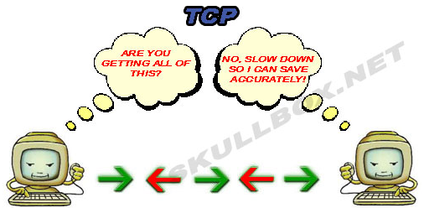
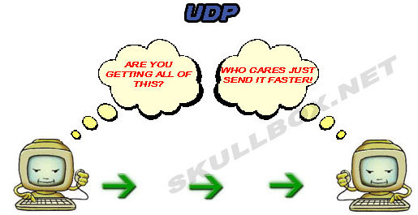
TCP vs UDP

Slide 10
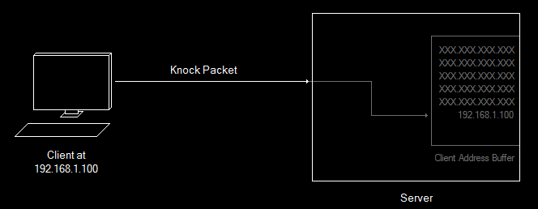
Orden de Operacion del Modelo de Red
Un cliente envia un ‘knock’ al servidor para identificarse y establecer conexion. El servidor registra la direccion IP del cliente.

Slide 11
Cont…
Servidor asigna al cliente un thread dedicado para escucharlo.
El servidor entonces inicializa el mundo en el cliente mediante un RPC.
A partir de este punto, del lado del servidor se procesan los inputs de los clientes, la fisica, I.A., Sistema Grafico, etc., y entonces…

Slide 12
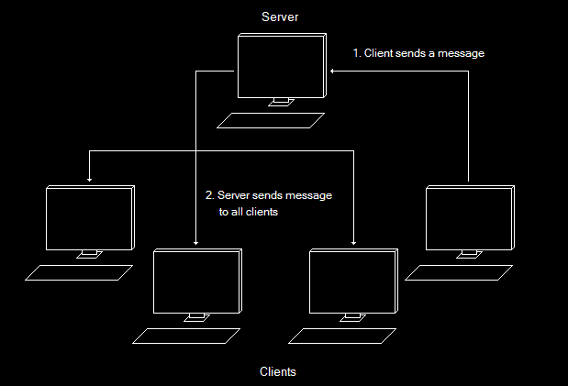
Cont…
… se propaga a todos los clientes el estado del mundo mediante nuestros sockets.

Slide 13
Cont…
Todo el manejo de ‘eventos’ se da mediante RPC’s.
Finalmente, cuando un cliente se encuentra inactivo durante 10 segundos, el servidor lo ‘tumba’.

Slide 14
Y por ultimo, BST.
Bounding Sphere Testing es nuestro metodo de deteccion de colisiones y prevencion de overlapping.

